Slide 1
基于 Spring Boot 的房屋交易平台设计与实现
刘思博
数据科学与大数据技术
指导教师：阳锋
毕业设计中期检查汇报

Slide 2
课题背景与研究目标
传统房屋交易存在信息分散、流程繁琐、效率低的问题
构建支持普通用户、经纪人、管理员三类角色的平台
实现房源发布、检索、预约、咨询、管理等核心流程
提升平台可用性、扩展性和展示效果

Slide 3
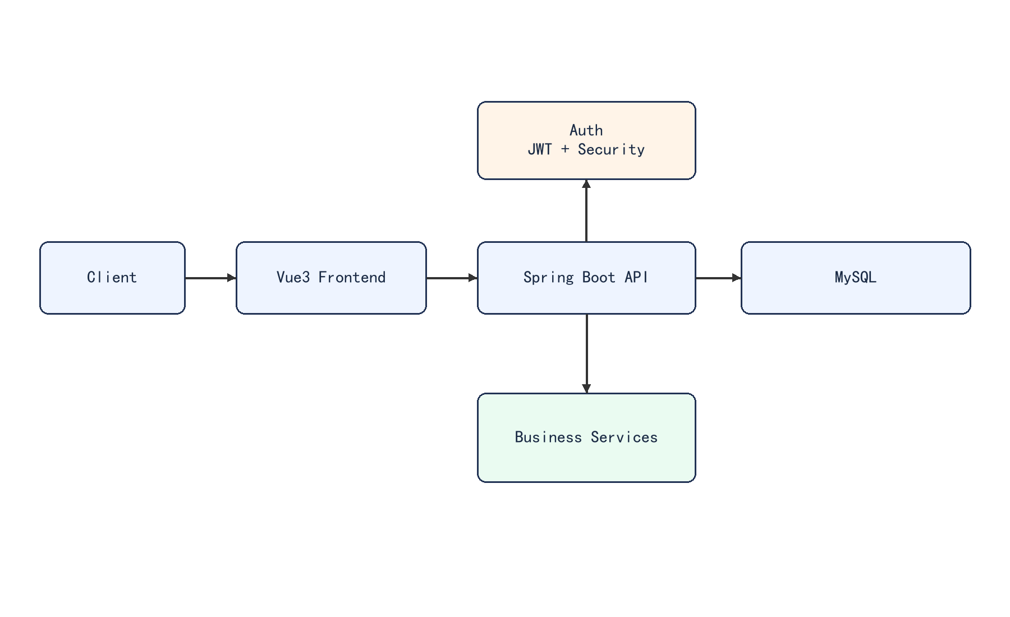
技术路线与系统架构
前端：Vue3 + Vite + Element Plus
后端：Spring Boot + Spring Security + JWT + JPA
数据库：MySQL
辅助技术：ECharts、Leaflet、3D 模型展示

Slide 4
系统功能模块
用户模块：注册、登录、个人信息管理
房源模块：发布、编辑、审核、查询、筛选
业务模块：预约看房、在线咨询、评论、工单
管理模块：经纪人工作台、管理员后台、统计分析
扩展模块：推荐、地图找房、3D 看房、软装设计

Slide 5
当前已完成的主要工作
已完成需求分析、概要设计、数据库设计
已完成前后端基础框架搭建和数据库初始化
已实现用户登录鉴权和三类角色权限控制
已实现房源管理、预约、咨询、评论、统计等核心功能
已完成部分扩展功能：推荐、地图、3D 看房、软装工作室
当前整体完成度约 70%

Slide 6
重点功能展示
房源列表与多条件筛选
房源详情与收藏、对比、预约
管理员后台统计与房源审核
地图找房与 3D 看房展示
建议答辩时按“用户端 -> 后台端”顺序演示

Slide 7
目前存在的问题
部分功能仍偏演示性质，如支付和部分推荐逻辑
前后端联调细节仍需继续优化
异常处理、提示信息、测试覆盖还不够完善
论文内容与系统截图还需要继续整理

Slide 8
下一步计划
完善系统测试与异常处理
优化推荐、支付展示和页面细节
整理论文图表、流程图和运行截图
完成论文撰写、修改和答辩准备

